Slide 1
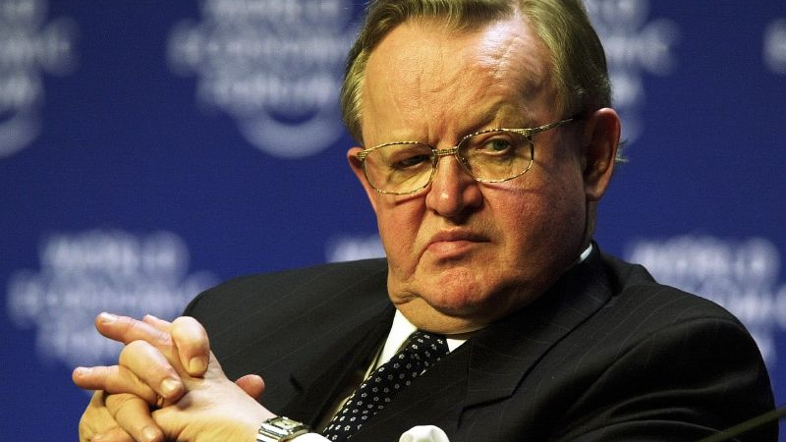
Martti Ahtisaari
Frieden vor allem

Slide 2
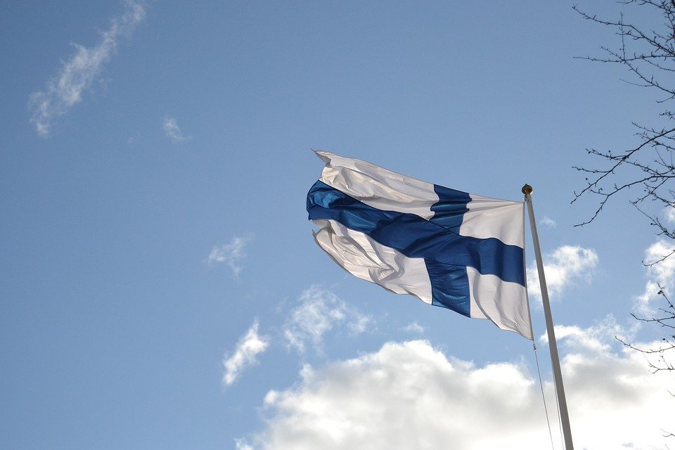
Anfang der diplomatischer Kareere
Martti Ahtisaari war geboren in Viipuri, Finnland (jetzt Vyborg, Russland).
In 1965 Martti Ahtisaari trat der Ministerium für Auswärtige Angelegenheiten von Finnland. 8 Jahren später in 1973 Martti Ahtisaari begann sein Arbeit als Botschafter von Finnland in Tansania. Von 1977 bis 1981 Martti war Generalsekretär von UN. Er hat die Präsidentschaftswahl in Finnland in 1994 gewonnen und bekam ein Präsident.

Slide 3
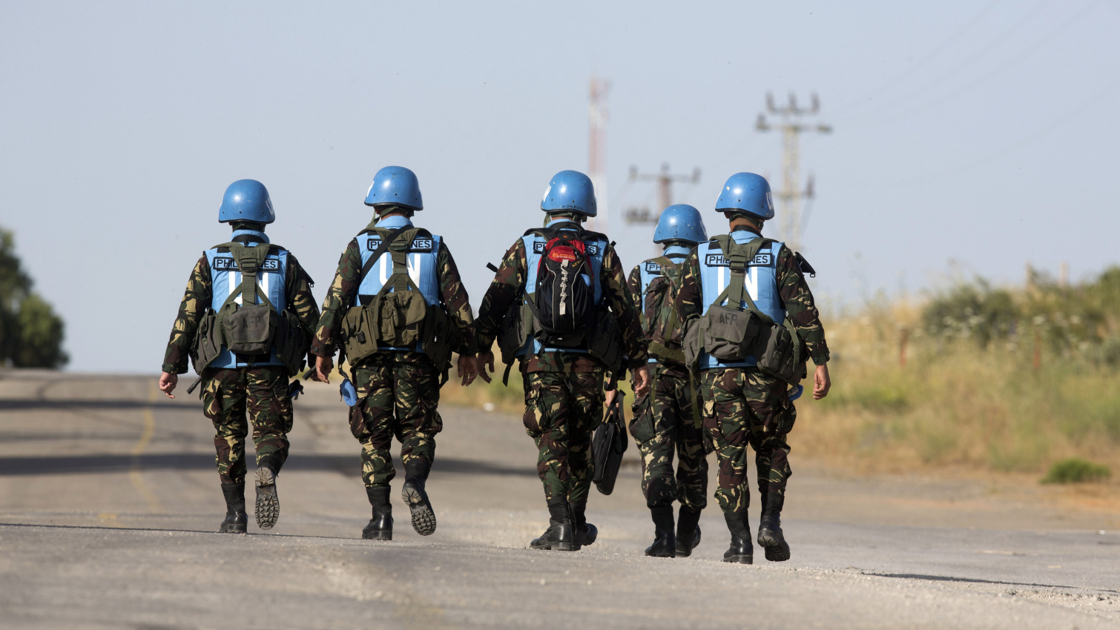
Neues Millenium
Während Präsidentschaft von Martti Ahtisaari er hat mit Boris Jelzin und Bill Clinton in Helsinki getroffen. Auch in 1999 er sprach für die Ende des Jugoslawisches Krieg in Kosovo. In 2000 er besuchte die Nord Irland während die Feuerpause. In 2007 er verhandelte die Kosovo Situation und war sehr wichtig für Kosovo Unabhängigkeit .

Slide 4
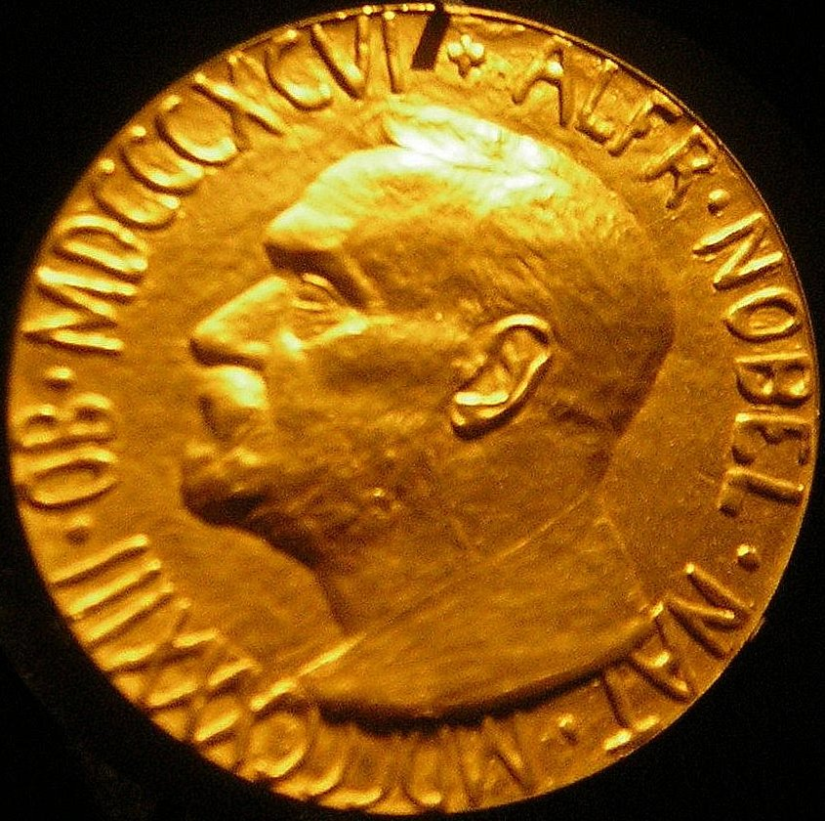
Friedensnobelpreis
Für alle seine Erfolge , Martti Ahtisaari bekam sein Friedensnobelpreis am 20. Dezember 200.Ahtisaari arbeitete zweimal an einer Lösung im Kosovo, zuerst 1999 und erneut zwischen 2005 und 2007. Er arbeitete dieses Jahr auch mit anderen zusammen, um eine friedliche Lösung für die Probleme im Irak zu finden, sagte der Ausschuss. Ahtisaari hat zur Konfliktlösungen in Nordirland , Zentralasien , Afrika und Irak beigetragen.

Slide 5

Zusammenfassung
Martti verhindert viele Konflikten an Erde, wahrscheinlich wenn er nicht lebte, konnte ich es nicht schreiben. Er war die Anfang von Dialog zwischen West und Ost , ja es gibt viele Probleme und Länder sind nicht demokratisch, aber er hat seine Arbeit gemacht und wir danken ihm für alles er gemacht hat. Jetzt es gibt sehr viele Konflikten aber Martii sagt uns dass wir können die Lösung finden und dass manchmal Frieden ist die einzige Option. Wir müssen es nie vergessen.
Danke Martti.
PS: Martti lebt und hat noch nicht gestorben.

